Slide 1
问题简述
Stolt插值：原理、目的、具体的插值过程
原理：第8章附录的波数域如何理解？
目的：方位向和距离向的解耦？消除相位中的高次项？
插值过程：插值核的选择，插值后的数据的特点？
SPECAN：
多目标解析示意图的问题？
扇贝效应，间断点如何理解？
计算效率：每秒运算量式9.18如何理解？RDA的计算量怎么定义？图（9.16）

Slide 2
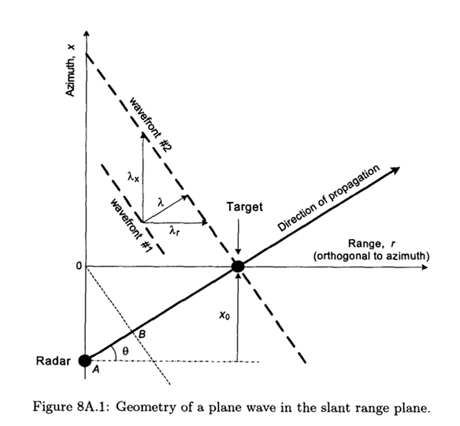
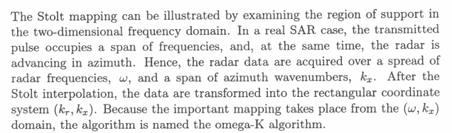
Stolt 插值波数域
Notes:
波数域(kr,ky),(kx,ky)的物理意义是什么，方位向和距离向域，方位频率和距离向频率域，波数域是否就是频率域？

Slide 3
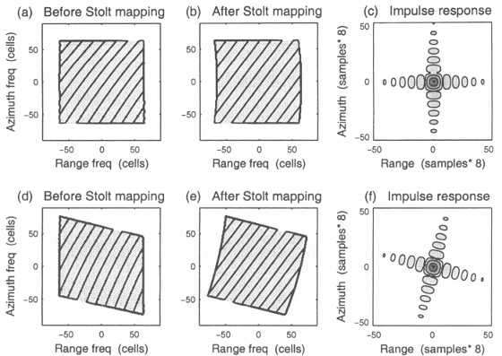

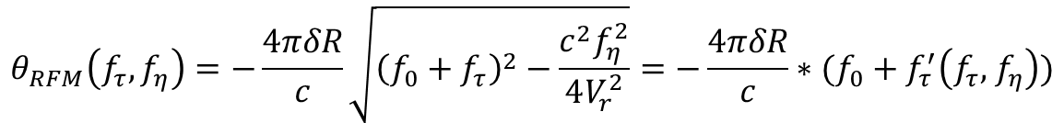
Stolt 插值的目的
$$θ_{RFM}\left(f_{τ}, f_{η}\right)=−\frac{4πδR}{c}\sqrt{{\left(f_{0}+f_{τ}\right)}^{2}−\frac{c^{2}f_{η}^{2}}{4V_{r}^{2}}}=−\frac{4πδR}{c}∗(f_{0}+f_{τ}^{′}\left(f_{τ}, { f}_{η}\right))$$
Stolt 插值的目的 $→$ 在二维频谱上使得相位的等高线为斜线（考虑方位向线性移位），若方位向不加移位，则等高线为竖线：P213

Slide 4
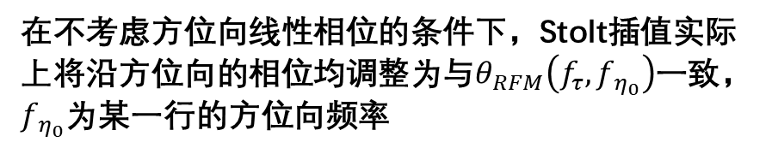
在不考虑方位向线性相位的条件下，Stolt插值实际上将沿方位向的相位均调整为与$θ_{RFM}\left(f_{τ}, f_{ η_{0}}\right)$一致， $f_{ η_{0}}$为某一行的方位向频率

Slide 5
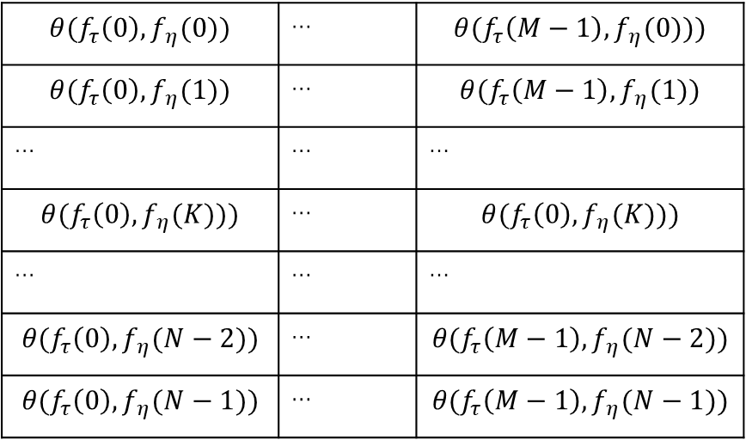
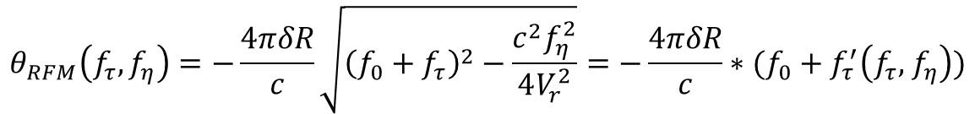
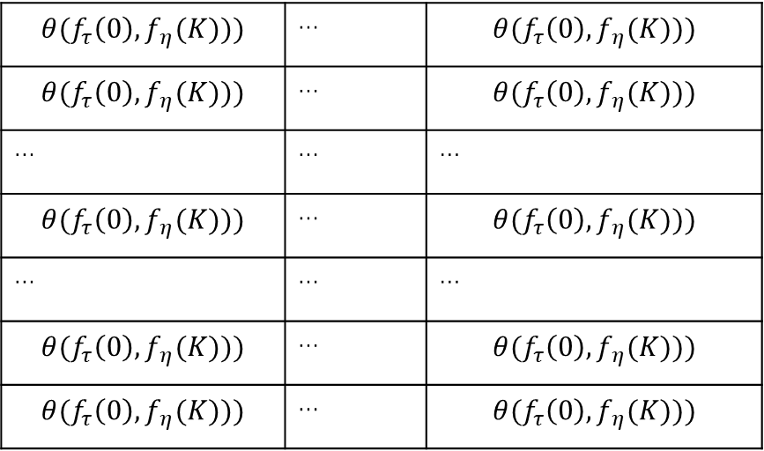
$$θ_{RFM}\left(f_{τ}, f_{η}\right)=−\frac{4πδR}{c}\sqrt{{\left(f_{0}+f_{τ}\right)}^{2}−\frac{c^{2}f_{η}^{2}}{4V_{r}^{2}}}=−\frac{4πδR}{c}∗(f_{0}+f_{τ}^{′}\left(f_{τ}, { f}_{η}\right))$$
$$θ(f_{τ}\left(0\right),f_{ η}(0))$$ | … | $$θ(f_{τ}\left(M−1\right),f_{ η}(0)))$$
$$θ(f_{τ}\left(0\right),f_{ η}(1))$$ | … | $$θ(f_{τ}\left(M−1\right),f_{ η}(1))$$
… | … | …
$$θ(f_{τ}\left(0\right),f_{ η}(K)))$$ | … | $$θ(f_{τ}\left(0\right),f_{ η}(K)))$$
… | … | …
$$θ(f_{τ}\left(0\right),f_{ η}(N−2))$$ | … | $$θ(f_{τ}\left(M−1\right),f_{ η}(N−2))$$
$$θ(f_{τ}\left(0\right),f_{ η}(N−1))$$ | … | $$θ(f_{τ}\left(M−1\right),f_{ η}(N−1))$$
$$θ(f_{τ}\left(0\right),f_{ η}(K)))$$ | … | $$θ(f_{τ}\left(0\right),f_{ η}(K)))$$
$$θ(f_{τ}\left(0\right),f_{ η}(K)))$$ | … | $$θ(f_{τ}\left(0\right),f_{ η}(K)))$$
… | … | …
$$θ(f_{τ}\left(0\right),f_{ η}(K)))$$ | … | $$θ(f_{τ}\left(0\right),f_{ η}(K)))$$
… | … | …
$$θ(f_{τ}\left(0\right),f_{ η}(K)))$$ | … | $$θ(f_{τ}\left(0\right),f_{ η}(K)))$$
$$θ(f_{τ}\left(0\right),f_{ η}(K)))$$ | … | $$θ(f_{τ}\left(0\right),f_{ η}(K)))$$
Stolt
Notes:
按这种思路wk未能很好的实现，且方位向和距离向存在公式中不存在的线性相位

Slide 6
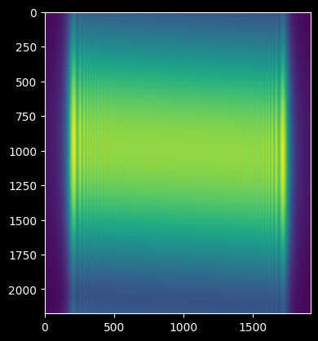
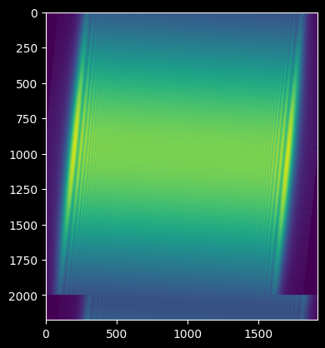
尝试复现结果
只有参考函数
参考函数+wk
Notes:
显然。不做wk算法效果更好…

Slide 7
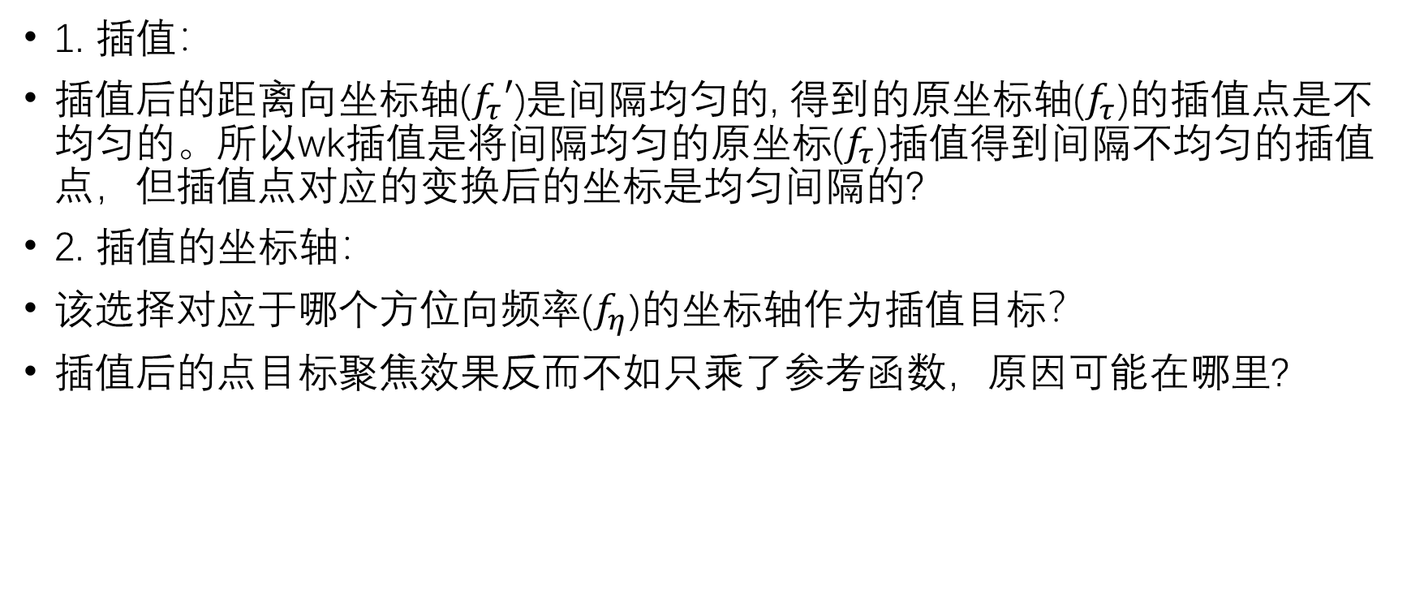
Wk问题
1. 插值：
插值后的距离向坐标轴($f_{τ}′$)是间隔均匀的, 得到的原坐标轴($f_{τ}$)的插值点是不均匀的。所以wk插值是将间隔均匀的原坐标($f_{τ}$)插值得到间隔不均匀的插值点，但插值点对应的变换后的坐标是均匀间隔的?
2. 插值的坐标轴：
该选择对应于哪个方位向频率($f_{η}$)的坐标轴作为插值目标？
插值后的点目标聚焦效果反而不如只乘了参考函数，原因可能在哪里?

Slide 8
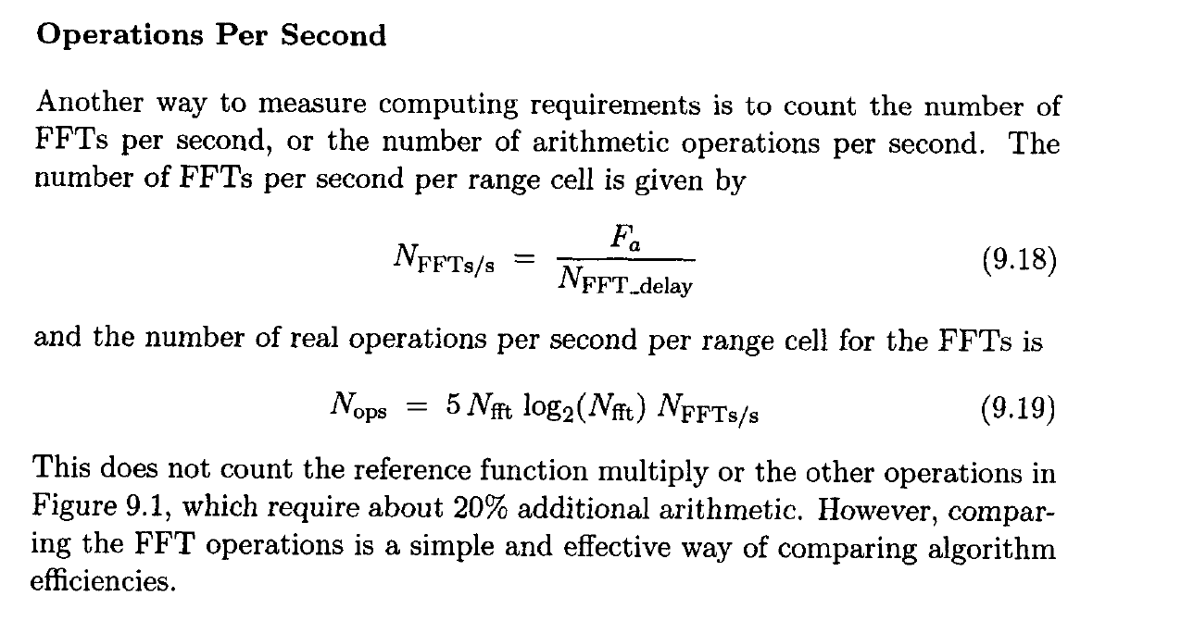
SPECAN计算效率

Slide 9
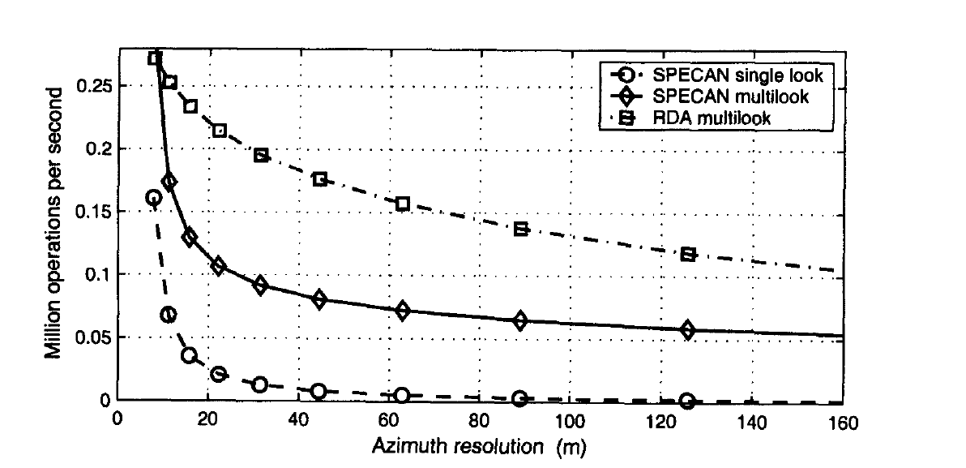
SPECAN计算效率 –RDA的具体细节？

Slide 10
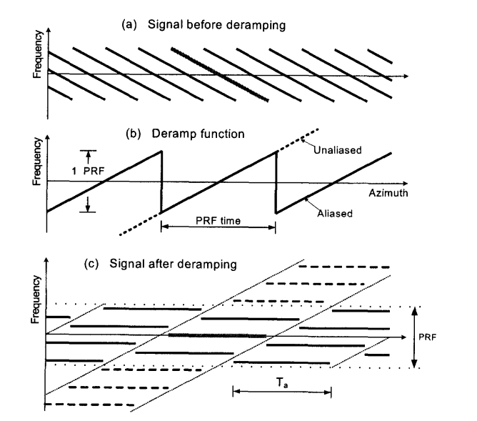
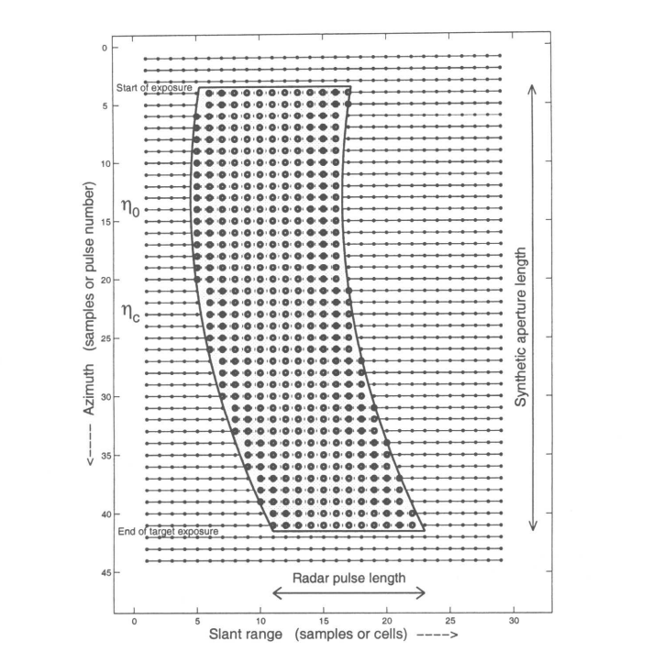
多目标解斜示意图的问题
Notes:
第四章的右图，同距离门下的方位向的每个采样点的间隔为PRT，而第九章的左图的目标间隔却小于PRT

Slide 11
多目标解斜示意图的问题

